Slide 1
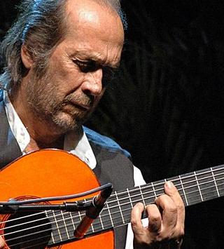
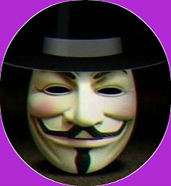
PACO DE LUCIA
GRANADA
ANDALUCIA
EL AMOR BRUJO
TRIANA
CONCIERTO DE ARANJUEZ
ORFEO NEGRO
ROMANZA
BULERIAS FLAMENCAS
ASTURIAS
DUELO DE GUITARRAS
BESAME MUCHO
ENTRE DOS AGUAS
COMO EL AGUA
TANGO FLAMENCO
SEVILLANAS
ORFEO NEGRO
CAPRICHO ARABE
José Luis

Slide 2



Accede a la sección que desees desde aquí:
Propia Creación
De la Red
Dedicatorias | Fechas Especiales | Graciosos
Historia y Arte | Lugares | Musicales
Naturaleza y Ciencias | Política | Reflexión
Religiosos | Románticos | Salud
Dedicatorias | Fechas Especiales | Graciosos
Historia y Arte | Lugares | Musicales
Naturaleza y Ciencias | Política | Reflexión
Religiosos | Románticos | Salud
Si deseas recibir pps periódicamente en tu correo electrónico subscríbete aquí:

